Slide 1
Was ist der sinn des lebens?
Präsentation von Angelique Thust
Modul: Moderation und Präsentation
10.02.2017

Slide 2
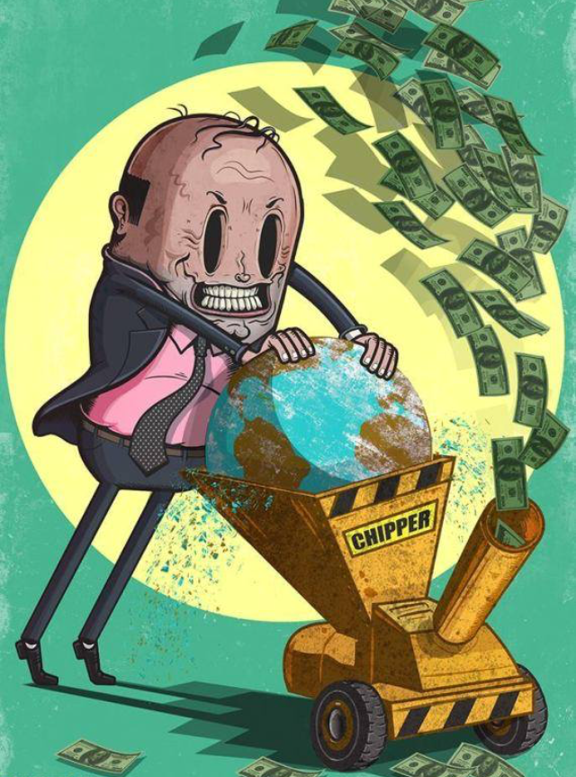

Slide 4
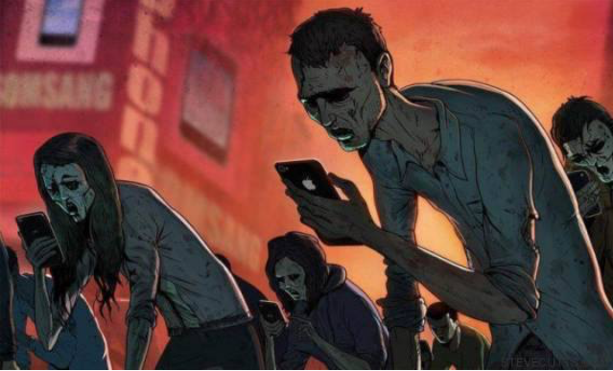

Slide 5
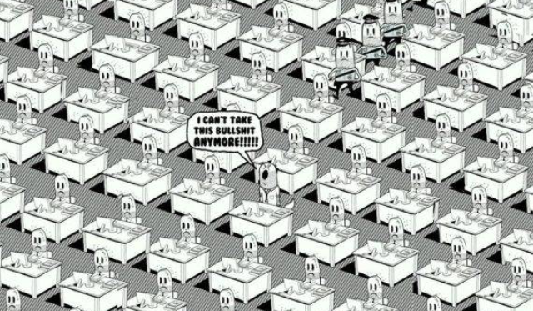

Slide 6
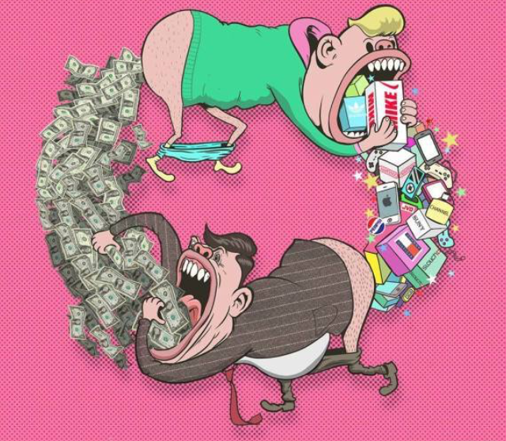

Slide 7
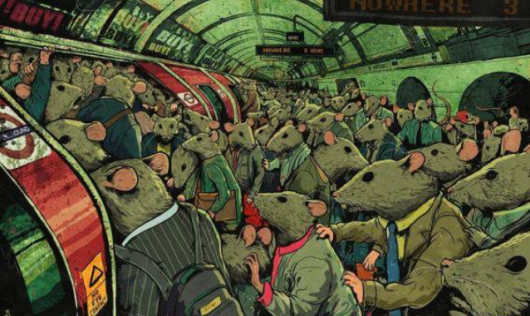

Slide 8
Herzlich willkommen!

Slide 9
Ist das der sinn des lebens?

Slide 10
Erst einmal sinnvoll
Status
Geld Ansehen

Slide 11
Ständiges wachsen und gedeihen

Slide 12
Das zählt:
Lieben und geliebt werden
Familie
Freunde
Das Tun, was uns glücklich macht!

Slide 13
Poetry- Slam

Slide 15
Vielen dank für ihre aufmerksamkeit!

Slide 16
Quellen:
http://www.lebeblog.de/sinn-des-lebens/
https://www.welt.de/wissenschaft/article160310401/Das-ist-der-Sinn-des-Lebens.html
http://www.gedankenpower.com/der-sinn-des-lebens/
http://www.zeit.de/campus/2014/06/markus-gabriel-philosophie-neuer-realismus/seite-3
https://www.youtube.com/watch?v=DoxqZWvt7g8
https://www.youtube.com/watch?v=-CvGohrUOvE

